Slide 1





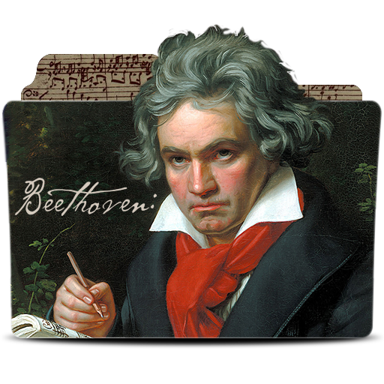
Notes:
Thiết kế: Hương Thảo – Zalo 0972115126. Các nick khác đều là giả mạo, ăn cắp chất xám

Slide 2



Slide 3

Notes:
Thiết kế: Hương Thảo – Zalo 0972115126. Các nick khác đều là giả mạo, ăn cắp chất xám

Slide 4
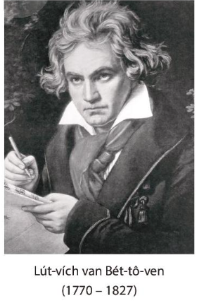
Bét-tô-ven sinh ngày 16/ 12/ 1770, mất ngày 26/3/1827.
Ông là một nhà soạn nhạc cổ điển người Đức

Slide 5


1
Đoạn 1: Từ đầu… đến bản xô-nát Ánh trăng
2
Đoạn 2: Tiếp theo… đến ước mơ của mình
3
Đoạn 3: Tiếp theo…. đến dòng sông Đa-nuýp
4
Đoạn 4: Còn lại

Slide 6
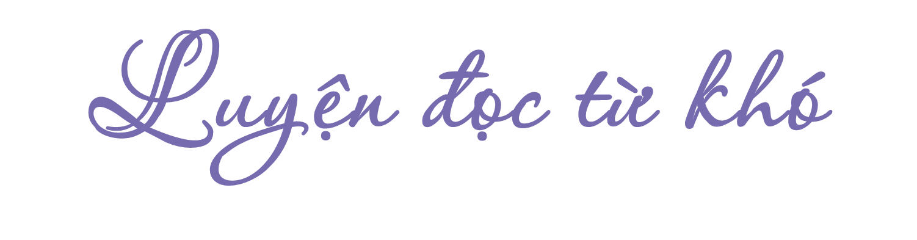


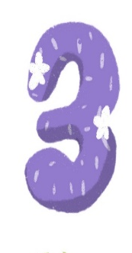


KTUTS
bét-tô-ven
Đa-nuýt
xô-nát Ánh Trăng
sóng sông Đa-nuýt
Notes:
Thiết kế: Hương Thảo – Zalo 0972115126. Các nick khác đều là giả mạo, ăn cắp chất xám

Slide 7




Slide 8


Nêu nội dung bài đọc?
Bản xô-nát Ánh trăng được ra đời không chỉ bởi tài năng, đam mê âm nhạc của nhà soạn nhạc vĩ đại Bét-tô-ven mà còn bởi lòng nhân ái, luôn thấu hiểu và đồng cảm với con người, đặc biệt là những con người có số phận không may mắn.
Notes:
Thiết kế: Hương Thảo – Zalo 0972115126. Các nick khác đều là giả mạo, ăn cắp chất xám

Slide 9


Slide 10





Tổ 4
Tổ 2
Tổ 3
Tổ 1
Chấm điểm nào!
Notes:
NHẬP ĐIỂM KHI TRÌNH CHIẾU

